Slide 1
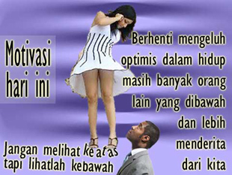

Slide 2
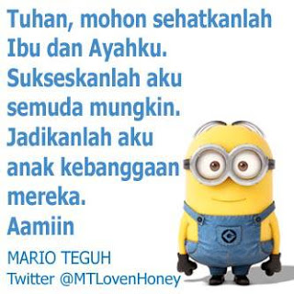

Slide 3
KONVENSI
Konvensi adalah kesepakatan (kadang diwujudkan dalam aturan tertulis) yang berfungsi untuk mengurangi ketidakpastian dan ketidakjelasan serta kekacauan. Konvensi biasanya tidak mempunyai sanksi hukum yang tegas dan seringkali hanya berupa sanksi sosial jika terdapat pelanggaran.
  Contoh :
    konvensi GENEWA = kesepakatan Genewa
Konvensi (bahasa Inggris: convention) dapat merujuk pada:
  Konvensi (rapat), suatu rapat besar.
  Konvensi (norma), suatu kumpulan norma yang diterima umum.
  Traktat, perjanjian, dll.

Slide 4
KONVENSI NASKAH
Persyaratan formal yang meliputi bagian-bagian pelengkap dan kebiasaan-kebiasaan yang harus diikuti dalam dunia kepenulisan. Semua persyaratan ini secara umum disebut dengan konvensi naskah.
Konvensi naskah adalah penulisan sebuah naskah berdasarkan ketentuan, aturan yang sudah lazim, dan sudah disepakati.
Konvensi penulisan naskah yang sudah lazim mencakup aturan pengetikan, pengorganisasian materi utama, pengorganisasian materi pelengkap, bahasa, dan kelengkapan penulisan lainnya.

Slide 5
Dari segi persyaratan formal, dapat dibedakan lagi karya yang dilakukan secara :
Formal
  Yang dimaksud dengan formal adalah bahwa suatu karya memenuhi semua persyaratan lahiriah yang dituntut oleh konvensi.
Semi – formal
  Semi-formal yaitu bila sebuah karangan tidak memenuhi semua persyaratan lahiriah yang dituntut konvensi.
Non – formal
  Non-formal yaitu bila bentuk sebuah karangan tidak memenuhi syarat-syarat formalnya.

Slide 6
Unsur-unsur dalam Penulisan Sebuah Karangan:
A. Bagian Pelengkap Pendahuluan
  a. Judul Pendahuluan (Judul Sampul)*
  b. Halaman Judul*
  c. Halaman Persembahan (kalau ada)
  d. Halaman Pengesahan (kalau ada)
  e. Kata Pengantar*
  f. Daftar Isi*
  g. Daftar Gambar (kalau ada)
  h. Daftar Tabel (kalau ada)
B. Bagian Isi Karangan
  a. Pendahuluan*
  b. Tubuh Karangan*
  c. Kesimpulan*
C. Bagian Pelengkap Penutup
  a. Daftar Pustaka (Bibliografi)*
  b. Lampiran (Apendix)
  c. Indeks
  d. Riwayat Hidup Penulis

Slide 7
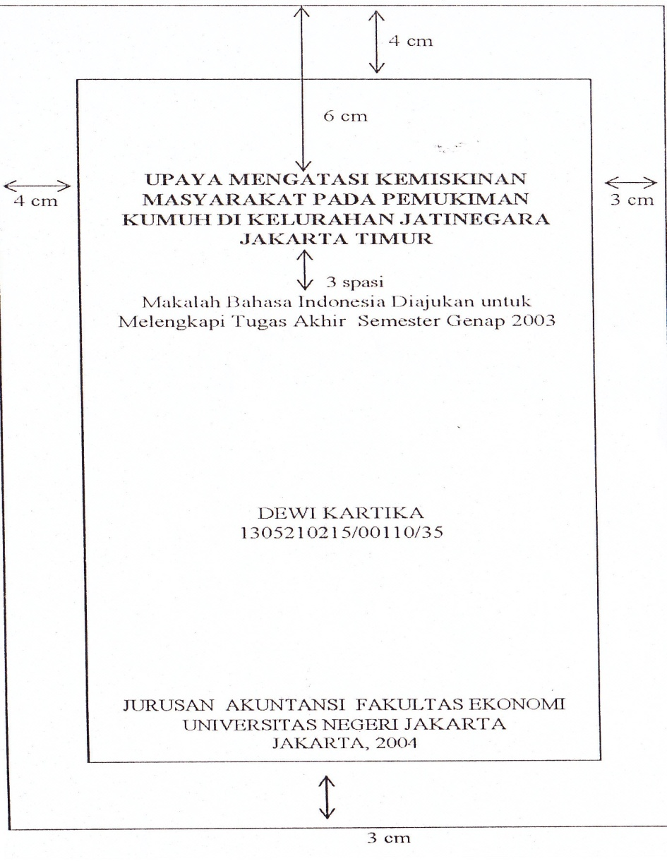
Format Halaman Karya Ilmiah
> Pias adalah bagian kertas yang dikosongkan pada sisi kiri, kanan, atas, dan bawah.
Pias kiri dan atas umumnya 4 cm.
Pias kanan dan bawah 3 cm atau 2.5cm untuk A4.
Untuk kuarto dan A5 pias kanan dan bawah 2.5 cm atau 2 cm

Slide 8
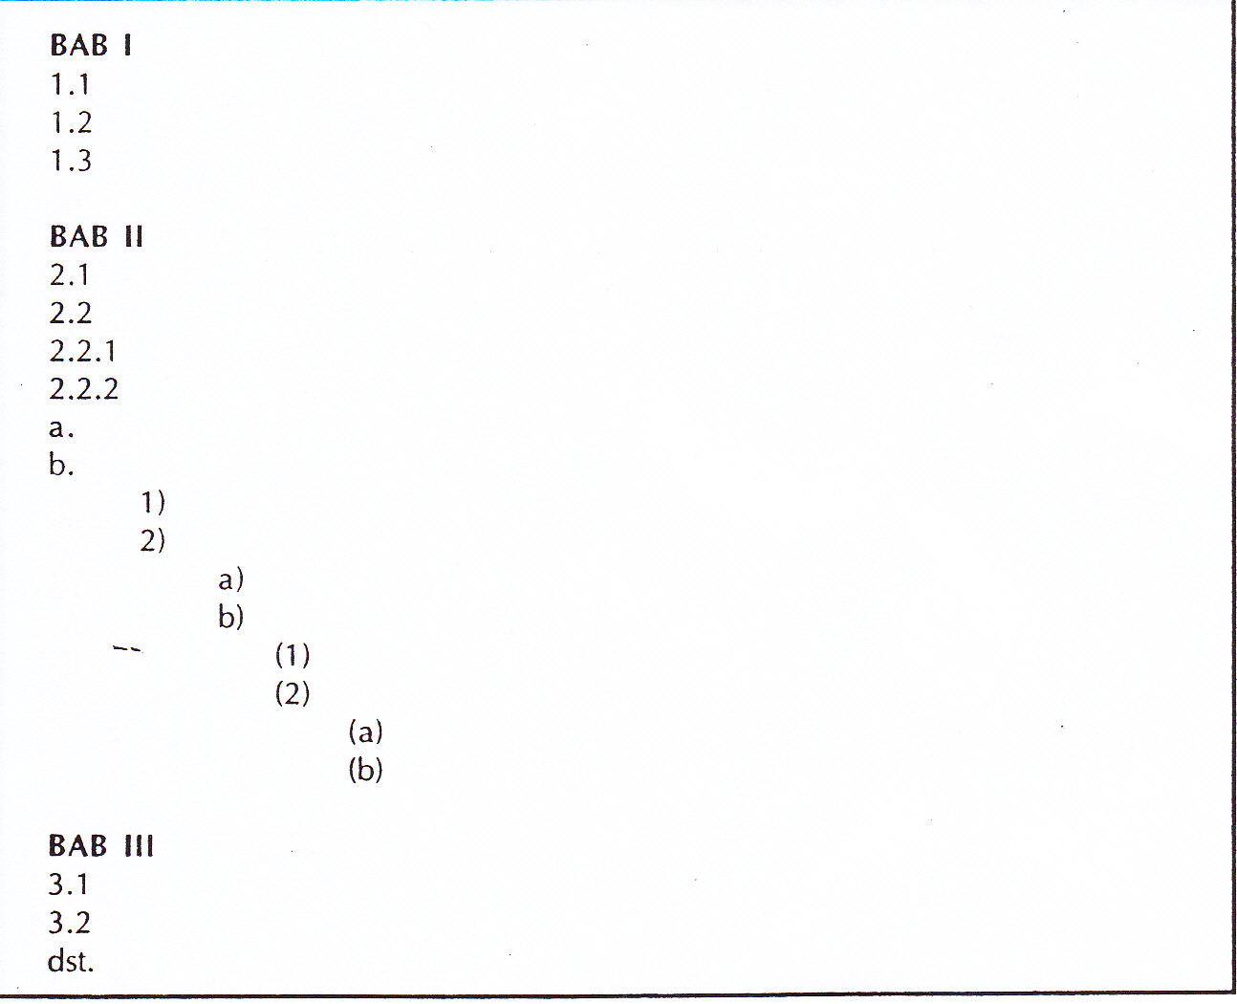
Pernomoran
Anak bab dan subanak bab dinomori dengan angka Arab system digital.
Pernomoran Anak Bab
Angka terakhir dalam digital ini tidak diberi titik ( seperti 1.1, 2.1, 2.2, 2.2.1, 2.2.2, 3.1, 3.2 ).
Dalam hal ini angka digital tidak lebih dari tiga angka.
Pernomoran selanjutnya menggunakan a,b,c,
Kemudian 1),2),3)
Selanjutnya a),b),c) dan seterusnya.

Slide 9
Hal-hal teknis dalam Penulisan
Kutipan
Kutipan Langsung
Kutipan Tak Langsung
Sumber Rujukan
Catatan Pustaka
Catatan Kaki

Slide 10
Kutipan
> Kutipan adalah pengambilan sebuah kalimat (kata, istilah, frasa, dan klausa) atau lebih dari karangan (orang) lain untuk pengilustrasian atau pengokohan argument dalam karangan sendiri.
> Nama lain dari kutipan adalah pungutan, petikan, dan nukilan.
> Kutipan mempunyai fungsi sebagai :
  Landasan Teori
  Penguat pendapat si penulis
  Penjelas suatu uraian
  Objek yang dianalisis sperti sebuah novel

Slide 11
Jenis Kutipan
Kutipan
Langsung
Panjang : Lebih 4 baris
Pendek : Kurang 4 baris
Tak Langsung
Panjang : Satu Paragraf
Pendek : Satu kalimat

Slide 12
Hal-hal yang harus diperhatikan dalam mengutip :
Penulis mempertimbangkan bahwa itu perlu.
Penulis bertanggung jawab penuh terhadap ketepatan dan keterkaitan kutipan
Kutipan itu dapat terkait dengan temuan teori.
Tidak terlalu banyak menggunakan kutipan, umumnya 30% s/d 40% dari isi karangan
Penulis mempertimbangkan penggunaan jenis kutipan, yaitu kutipan langsung atau tidak langsung.
Memperhatikan teknik penulisan kutipan dan kaitannya dengan sumber rujukan.

Slide 13
Kutipan Langsung
Kutipan langsung adalah kutipan tanpa perubahan si pengutip seperti fotocopy, kecuali ada perubahan ejaan.
Direproduksi tepat, seperti alsinya/otentik/fotocopy.
Diberitahukan bila ada perbaikan/perubahan dari si pengutip seperti, perbaikan ejaan.
Mengutip bagian yang berupa rumus, peraturan hukum, teori, undang-undang, anggaran dasar, peribahasa, sajak, novel, statement ilmiah, dan ayat suci.
Melebihi 5 baris (kutipan panjang) tdk dijalin kedalam teks, spasi rapat (satu spasi), margin kiri masuk kedalam teks lima spasi, sedangkan
Kurang dari 5 baris (kutipan pendek) dijalin kedalam teks dengan pemisah tanda petik ganda.

Slide 14
Kutipan langsung kurang dari 4 baris.
> Kutipan langsung kurang dari 4 baris ditulis berintegrasi ke dalam teks,
spasi sama, pias margin juga sama, diapit tanda petik dan di di akhir
kutipan diberi catatan kaki.
> Contoh kutipan kurang dari 4 baris :
Dalam Pedoman Ejaan yang Disempurnakan disebutkan bahwa “unsur pinjaman yang pengucapan dan penulisannya disesuaikan dengan kaidah bahasa Indonesia. Dalam hal ini diusahakan agar ejaannya hanya diubah seperlunya sehingga bentuk indonesianya masih dapat dibandingkan dengan bentuk asalnya.”¹
——————————
¹Dendy Sugono, Pedoman Umum Ejaan Bahasa Indonesia yang Disempurnakan, (Jakarta : Pusat Bahasa, Departemen Pendidikan Nasional, 2004), hlm. 23

Slide 15
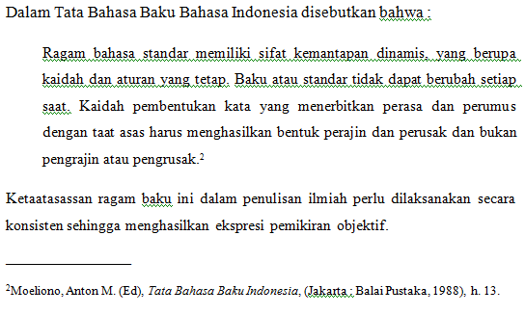
Kutipan langsung 4 baris ke atas
Kutipan 4 baris keatas ditulis terpisah dari teks, spasi rapat (satu spasi), margin kiri masuk ke dalam teks lima spasi, dari margin kanan tiga spasi, dan pada akhir kutipan diberi nomor catatan kaki.
Contoh kutipan langsung 4 baris keatas :

Slide 16
Kutipan Tak Langsung
Kutipan tak langsung adalah menyadur, mengambil ide dari suatu sumber dan menuliskannya sendiri dengan kalimat dan bahasa sendiri.
Dalam keterangan kutipan tak langsung :
Diparafrasekan dengan kata-kata sendiri dari si pengutip.
Baik yang lebih dari empat baris (panjang atau paragraf) maupun yang kurang dari empat baris pendek (kalimat) diintegrasikan kedalam teks.
Baik yang lebih dari empat baris (panjang atau paragraf) maupun yang kurang dari empat baris pendek (kalimat) diintegrasikan kedalam teks.
Jarak spasi dalam pengetikan tetap sama, sebagaimana jarak baris dalam teks.
Tidak perlu diberi tanda petik atau baris bawah sebagai pemisah.

Slide 17
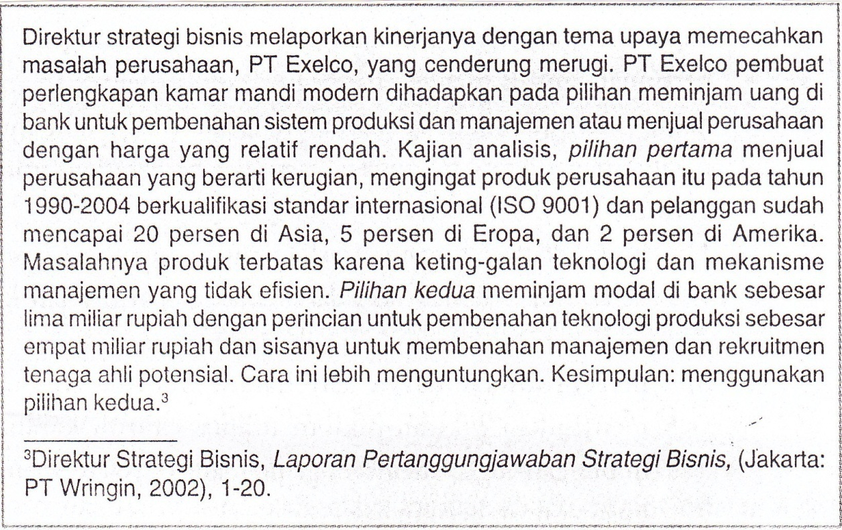
Dalam kutipan tak langsung
Cara Menyadur ada 2 macam, masing-masing barbeda cara dan tujuan :
Cara pertama meringkas : yaitu menyajikan suatu karangan atau bagian karangan yang panjang dalam bentuk ringkas.
  Meringkas bertujuan untuk mengembangkan ekspresi penulisan, menghemat kata, memudahkan pemahaman naskah asli, dan memperkuat pembuktian.

Slide 18
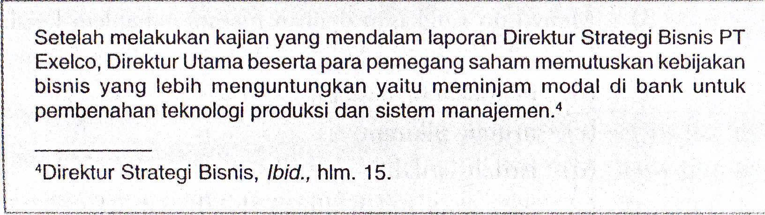
Cara menyadur yang kedua :
Cara kedua ikhtisar : yaitu menyajikan suatu karangan yang panjang dalam bentuk ringkas, bertolak dari naskah asli, tetapi tidak mempertahankan urutan, tidak menyajikan keseluruhan isi, langsung kepada inti bahasan yang terkait dengan masalah yang hendak di pecahkan.
Contoh ikhtisar :
Ikhtisar memerlukan ilustrasi untuk menjelaskan inti persoalan.
Pengetikan : Spasi, huruf, dan margin sama dengan teks.

Slide 19
Penulisan kutipan dengan catatan kaki
1. Jika nama dalam tertulis lengkap disertai gelar akademis, catatan kaki mencantumkan gelar tersebut.
4. Nama penerbit dan angka tahun diapit tanda kurung diikuti koma.
2. Nama pengarang tanpa dibalik urutannya / sama dengan nama pengarang yang tertulis pada buku diikuti koma.
¹Prof. DR. Dendy Sugono, Pedoman Umum Ejaan Bahasa Indonesia yang Disempurnakan, (Jakarta : Pusat Bahasa, Departemen Pendidikan Nasional, 2004), hlm. 23.
5. Nomor halaman dapat disingkat hlm atau h.
3. Judul karangan dicetak miring, tidak diikuti koma.
6. Angka nomor halaman diakhiri titik.

Slide 20
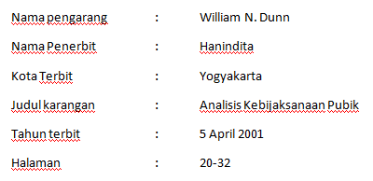
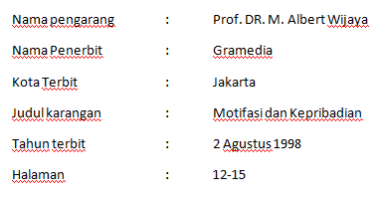
Contoh :
¹William N. Dunn, Analisis Kebijaksanaan Publik, (Yogyakarta : Hanindita, 2001), hal. 20-32.
²Prof. DR. M. Albert Wijaya, Motifasi dan Kepribadian, (Jakarta : Gramedia, 1998), hal. 12-15.

Slide 21
Sumber Rujukan
Catatan pustaka dan catatan kaki adalah penyebutan sumber rujukan nama karangan orang atau instansi lain di dalam karangan menggunakan salah satu dari kedua catatan itu atau dapat juga menggunakan keduanya sekaligus.
Keduanya dapat ditarik perbedaan yang jelas antara catatan pustaka dan catatan kaki. Akan tetapi, kelengkapan unsur catatan pustaka terdapat di dalam susunan daftar pustaka.

Slide 22
Catatan Pustaka
Hal-hal teknis dalam susunan catatan pustaka :
Penempatannya di belakang kutipan (langsung atau tidak langsung)
Penggunaan tanda kurung (…), koma, dan titik dua
Terdiri atas unsur nama belakang pengarang, tahun terbit karangan, dan halaman rujukan.
Kesadaran dan kejujuran si penulis untuk mencantumkan nama pengarang yang dikutip sebagai balas jasa atau penghargaan.
Lazimnya dari karangan yang berupa buku, antologi, kamus, ensiklopedi, makalah seminar, artikel ilmiah di majalah (ilmiah).
Pengarang (anonim) diganti dengan nama instansi atau lembaga : jika tidak bertahan terbit diganti dengan tanpa tahun (tth),

Slide 23
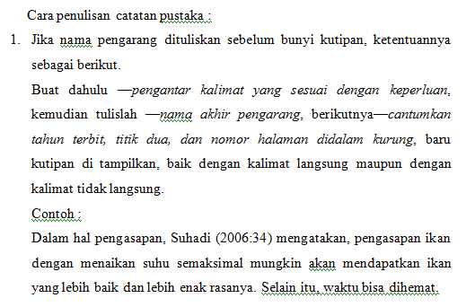
Cara penulisan catatan pustaka :

Slide 24
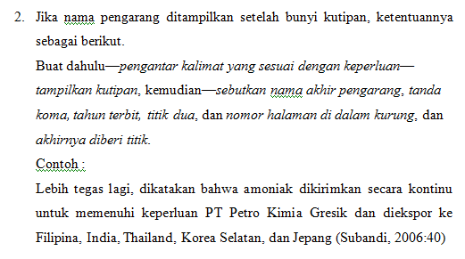
Cara penulisan catatan pustaka :

Slide 25
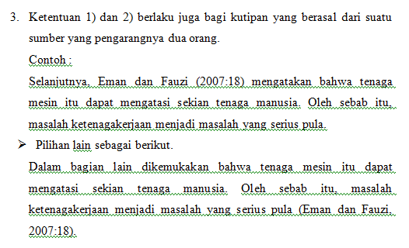
Cara penulisan catatan pustaka :

Slide 26
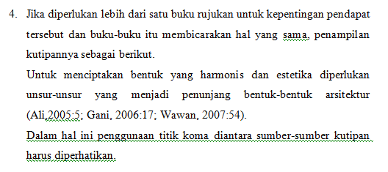
Cara penulisan catatan pustaka :

Slide 27
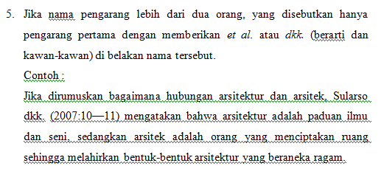
Cara penulisan catatan pustaka :

Slide 28
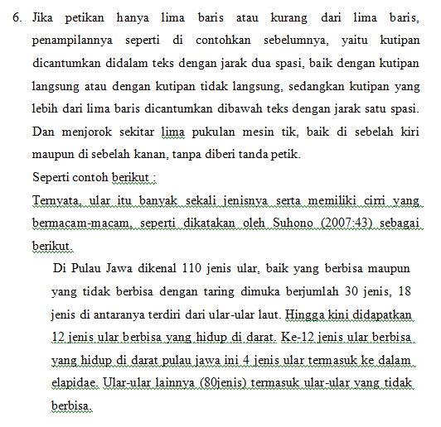
Cara penulisan catatan pustaka :

Slide 29
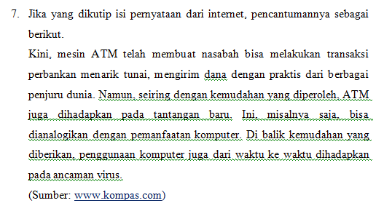
Cara penulisan catatan pustaka :

Slide 30
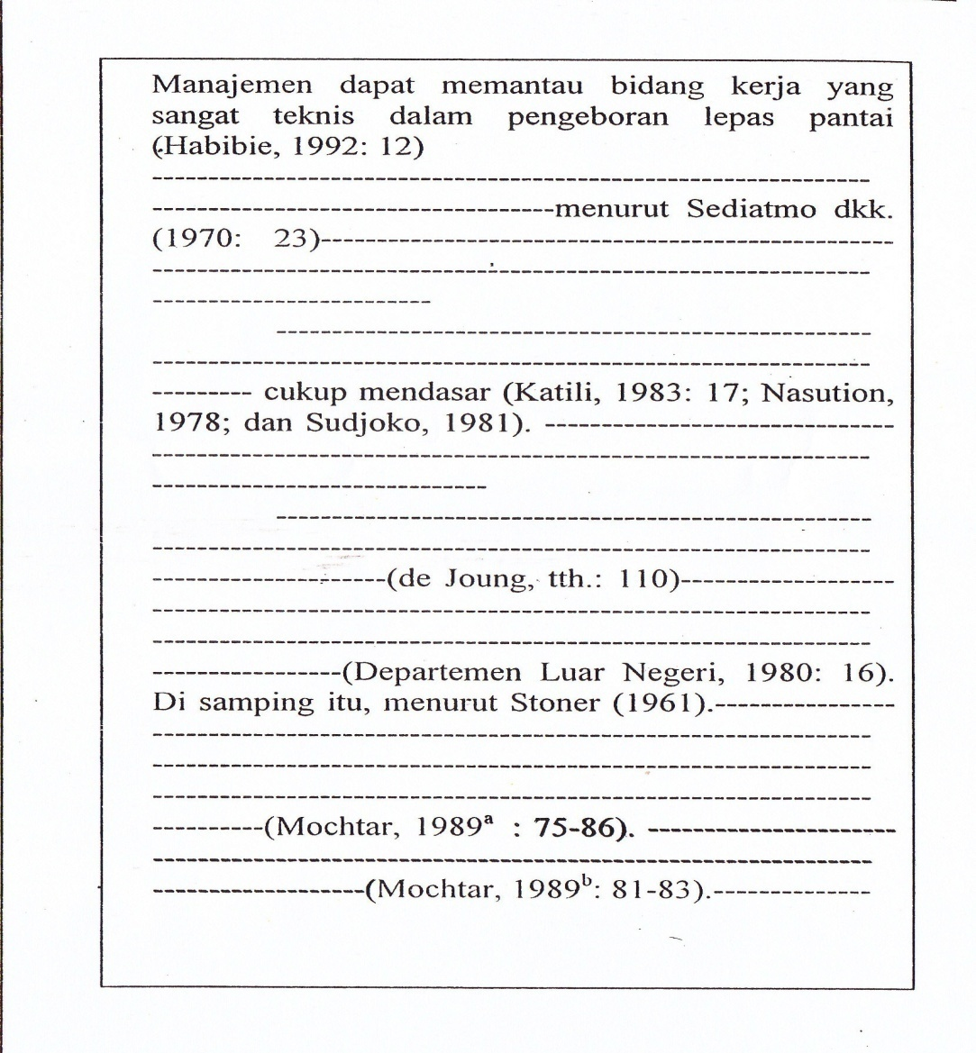
Tata letak catatan pustaka

Slide 31
Catatan Kaki
Catatan kaki adalah suatu keterangan tambahan tentang istilah atau ungkapan terhadap sesuatu hal yang tidak mungkin ditempatkan dalam teks
Fungsi catatan kaki :
Etika kesejajaran,
Balas jasa terhadap orang lain,
Kebebasan karya ilmiah sendiri,
Perluasan analisis, sintesis, dan uraian,
Tempat kutipan
Referensi silang istilah ibid, loc. Cit., dan op. cit.,
Kelengkapan suatu sumber rujukan.

Slide 32
Hal teknis dalam pengetikan catatan kaki :
Catatan kaki dipisah dengan garis sepanjang 14 ketukan dari margin kiri dan berjarak 3 spasi dari teks dan 3 spasi dari catatan kakinya sendiri.
Jarak antara baris dalam suatu catatan kaki berspasi satu
Nomor catatan kaki diketik dengan jarak 6 ketukan dari margin kiri dan dengan satu ketukan langsung kutipan catatan kakinya.
Jarak antar catatan kaki berspasi dua.
Jarak baris terakhir catatan kaki tetap 3 cm dari bawah.

Slide 33
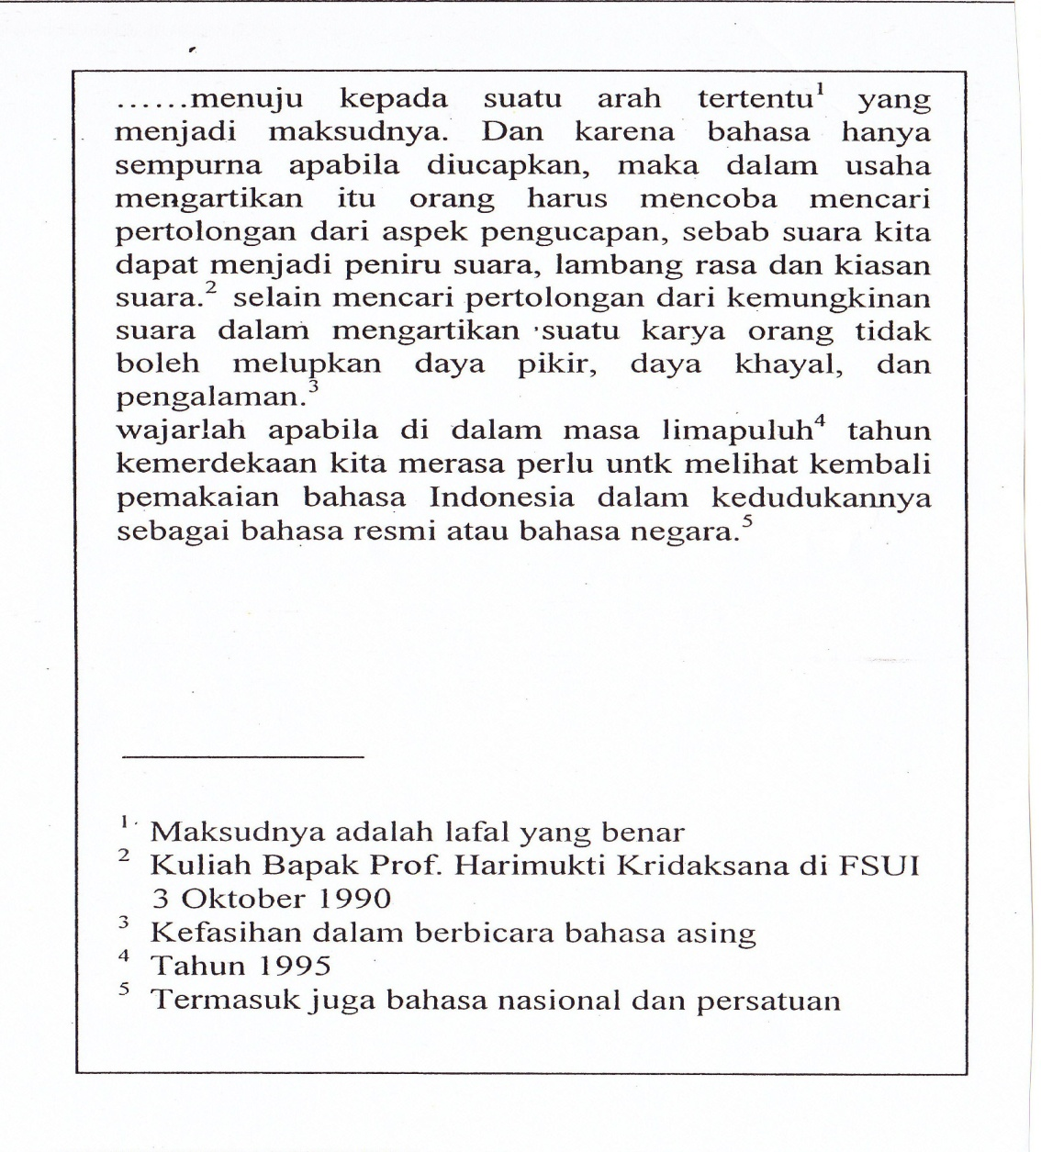
Format Ketikan Catatan Kaki

Slide 34
Hal-hal yang perlu diperhatikan dalam penyusunan catatan kaki :
Catatan kaki dapat berupa rujukan bahan penulisan yang dijadikan sumber dan dapat pula berupa keterangan tambahan.
Bagi yang tidak paham pengunaannya, catatan kaki mengambil alih pemakaian catatan pustaka.
Seandainya disamakan fungsinya dengan catatan pustaka, karangan itu tidak memerlukan pustaka lagi karena semua unsur data seperti buku sudah terpenuhi.
Jika disamakan dengan catatan pustaka, catatan kaki memuat unsur nama lengkap pengarang (tidak dibalik dan tanpa gelar akademis), tahun terbit karangan, judul karangan, kota terbit, dan halaman yang dikutip.
Penempatan catatan ini dikaki halaman atau halaman tersendiri (catatan pada akhir bab digunakan untul karangan populer, seperti : artikel, jurnal, majalah).
Catatan kaki ini tidak boleh disambung pada halaman berikutnya.

Slide 35
Istilah Teknis dalam Sumber Rujukan Kutipan ( Khazanah Apresiasi)
Pengulangan sebutan sumber rujukan baik yang berupa catatan pustaka maupun catatan kaki, dapat menggunakan beberapa istilah yang lazim dalam teknik penulisan karangan ilmiah.
Beberapa istilah ini (KHAZANAH APRESIASI) boleh digunakan dan juga boleh tidak diterapkan.
Istilah-istilah khusus ini menggunakan singkatan seperti, ibid, loc. cit., dan op. cit. .

Slide 36
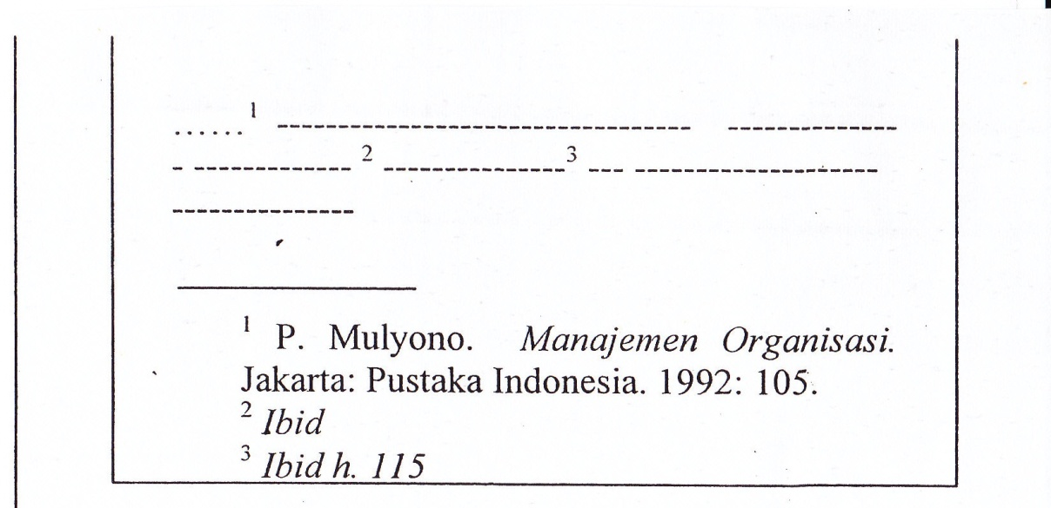
Ibid
Ibid adalah singkatan dari ibidem yang artinya pada tempat yang sama. Karena ibid adalah istilah asing penulisannya selalu digarisbawahi atau tulis miring (kursif)
Ibid digunakan jika sebuah sumber rujukan sebuah kutipan yang sama terulang lagi pada sumber rujukan berikutnya tanpa diselingi sumber rujukan yang lain.
Ibid ditulis di bawah catatan kaki yang mendahuluinya.
Kalau halaman rujukan sama, ditulis ibid saja; tetapi pada halaman yang berbeda, di belakang ibid dicantumkan halamannya, seperti ( ibid, h. 115. )

Slide 37
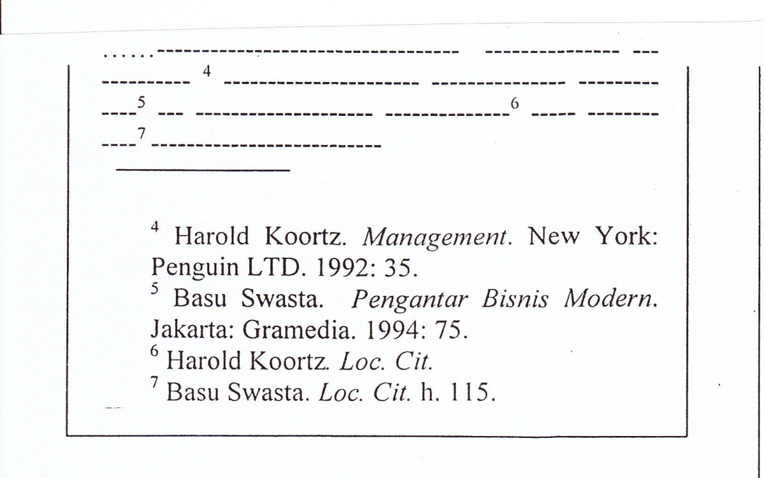
Loc. Cit.
Loc. Cit. adalah singkatan dari loco citato yang artinya pada tempat/halaman yang telah dikutip.
Merujuk sumber data pustaka yang sama, yang berupa buku, kumpulan esai, jurnal, ensiklopedi, atau majalah
Loc. Cit. dipakai jika suatu kutipan diambil dari sumber rujukan yang sama yang telah disebut terakhir dengan telah diselingi sumber rujukan yang lain.
Nomor halaman Loc. Cit. seharusnya sama, tetapi akhir-akhir ini digunakan juga pada halaman yang berbeda.

Slide 38
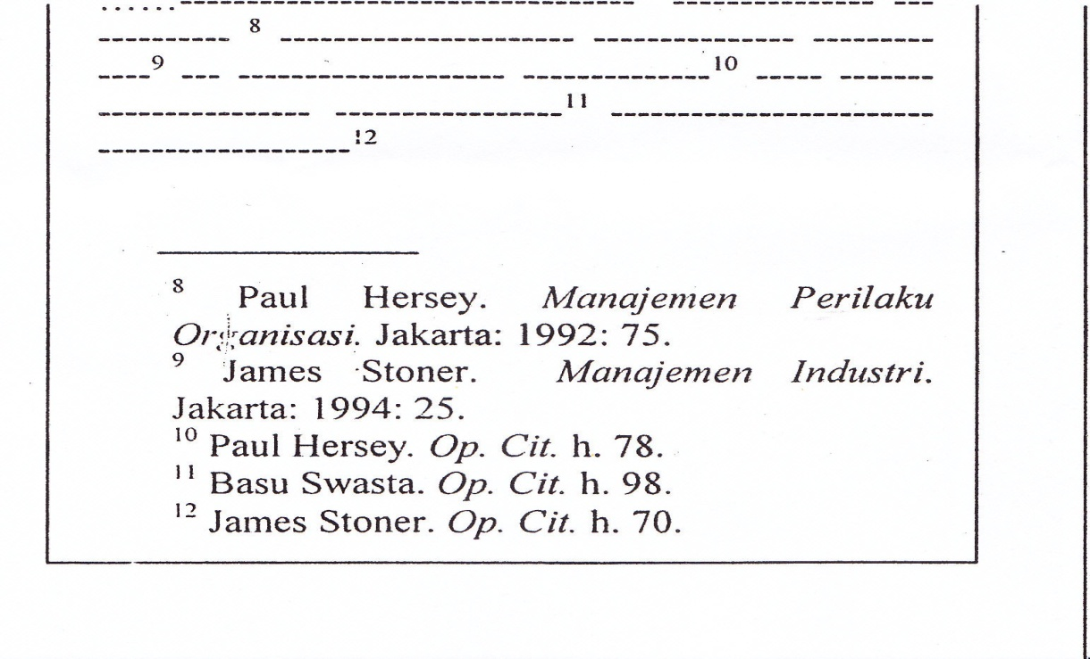
Op. Cit.
Op. Cit. adalah singkatan dari opere citato yang artinya pada karya yang telah disebut.
Merujuk buku sumber yang telah disebutkan dan diselingi sumber lain.
Op. Cit. dipakai jika suatu kutipan diambil dari sumber yang sama dengan diselingi oleh sumber yang lain.
Nomor halaman dalam Op. Cit. tidak sama dengan nomor halaman sebelumnya.

Slide 39
* Catatan : dalam penulisan catatan pustaka.
  Setiap sumber catatan pustaka, baik dalam teks maupun catatan kaki, selain disebutkan sumbernya dalam teks, harus dicantumkan pula dalam bibliografi pada akhir karangan.

Slide 40
BAGIAN-BAGIAN KARYA ILMIAH

Slide 41
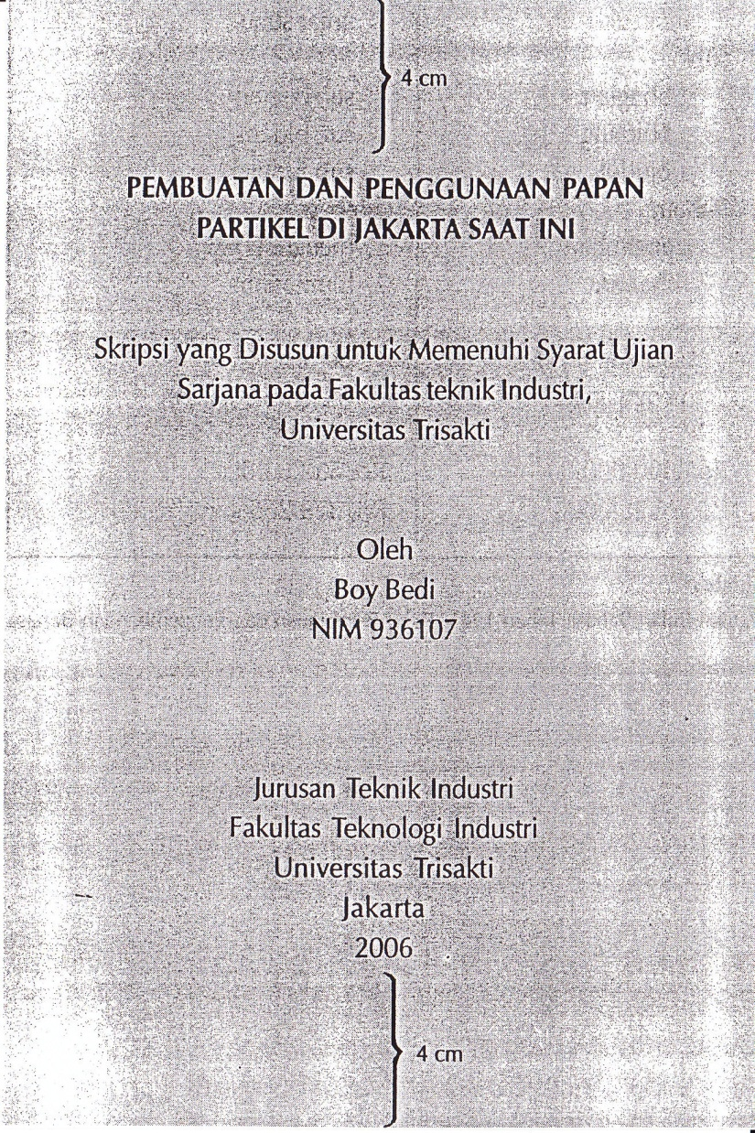
Format Halaman Judul
Hal-hal yang perlu diperhatikan dalam pada halaman judul:
Judul diketik dengan huruf kapital.
Penjelasan tentang tugas disusun dalam
bentuk kalimat.
Nama penulis ditulis dengan huruf kapital,
di bawah nama dituliskan Nomor Induk
Mahasiswa (NIM).
Logo universitas untuk makalah, skripsi,
tesis, dan disertasi; makalah ilmiah
tidak diharuskan menggunakan logo.
Data institusi mahasiswa mencantumkan
program studi, jurusan, fakultas,
unversitas, nama kota, dan
tahun ditulis dengan huruf kapital.
Logo

Slide 42
Penyusunan judul perlu memperhatikan unsur-unsur sebagai berikut:
Judul menggambarkan keseluruhan isi karangan.
Judul harus menarik pembaca baik makna maupun penulisannya.
Sampul: nama karangan, penulis, dan penerbit.
Halaman judul: nama karangan, penjelasan adanya tugas, penulis, kelengkapan identitas pengarang, nama unit studi, nama lembaga, nama kota, dan tahun penulisan (dalam pembuatan makalah atau skripsi).
Seluruh frasa ditulis pada posisi tengah secara simetri (untuk karangan formal), atau model lurus pada margin kiri (untuk karangan yang tidak terlalu formal).

Slide 43
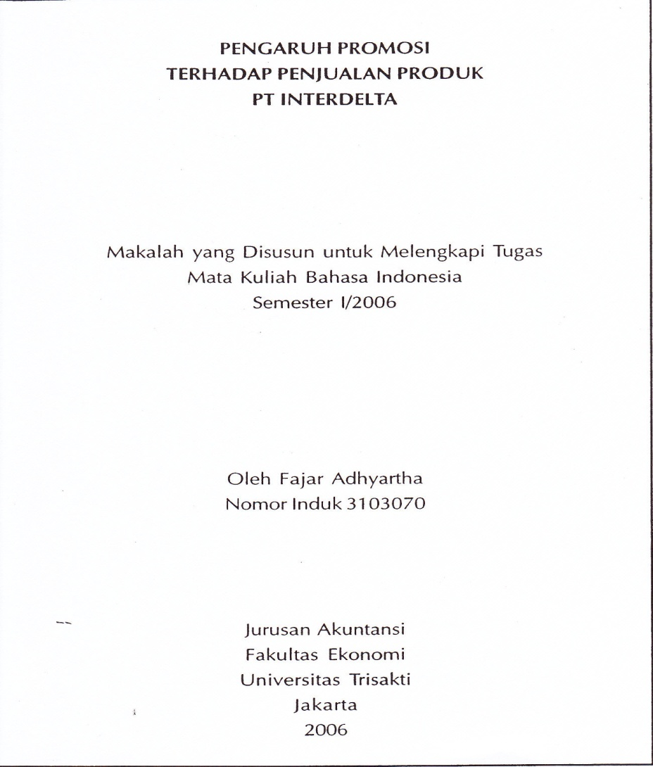
Kulit Luar Sistem Simetris

Slide 44
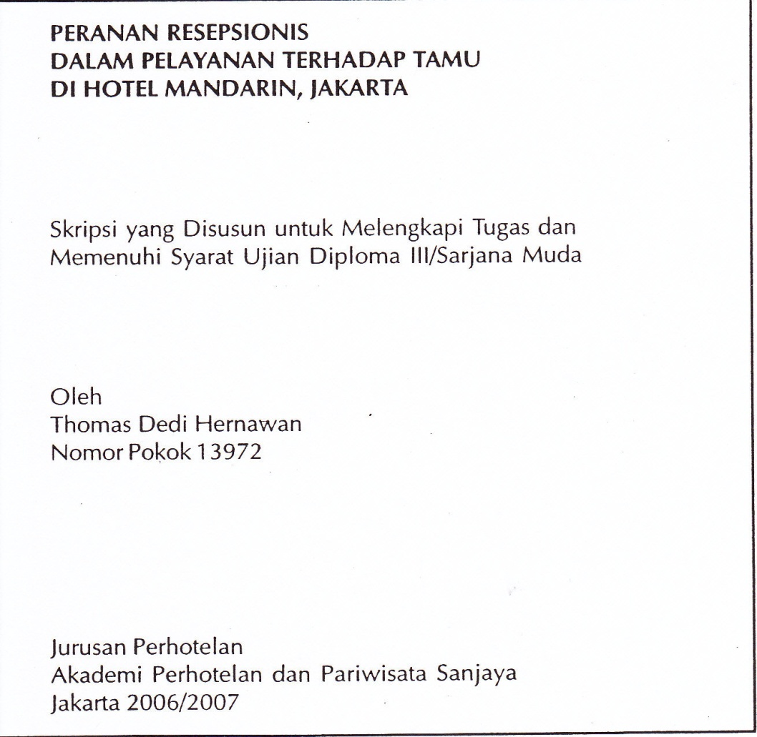
Kulit Luar Sistem Lurus

Slide 45
Hal-hal yang harus dihindarkan dalam halaman judul karangan formal:
Ø Komposisi tidak menarik.
Ø Tidak estetik.
Ø Hiasan gambar tidak relevan.
Ø Variasi huruf jenis huruf.
Ø Kata “ditulis (disusun) oleh.”
Ø Kata “NIM/NRP.”
Ø Hiasan, tanda-tanda, atau garis yang tidak berfungsi.
Ø Kata-kata yang berisi slogan.
Ø Ungkapan emosional.
Ø Menuliskan kata-kata atau kalimat yang tidak berfungsi.

Slide 46
Halaman Pengesahan
Halaman pengesahan digunakan sebagai pembuktian bahwa karya ilmiah yang telah ditandatangan oleh pembimbing, pembaca atau penguji, dan ketua jurusan. Serta telah memenuhi persyaratan administrativ sebagai karya ilmiah.
Halaman pengesahan biasanya digunakan untuk penulisan skripsi, tesis disertasi, sedangkan makalah ilmiah, dan karangan lainnya (baik non-fiksi maupun fiksi) tidak mengharuskan adanya halaman pengesahan.
Penyusunan pengesahan ditulis dengan memperhatikan persyaratan formal urutan tata letak unsur-unsur yang harus ditulis di dalamnya.

Slide 47
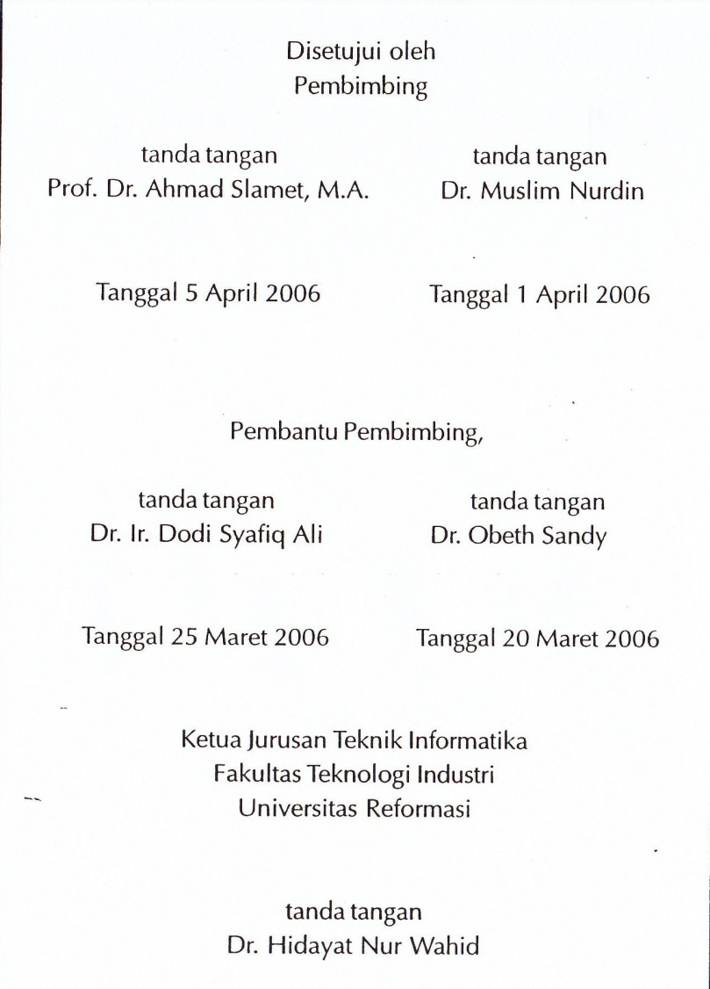
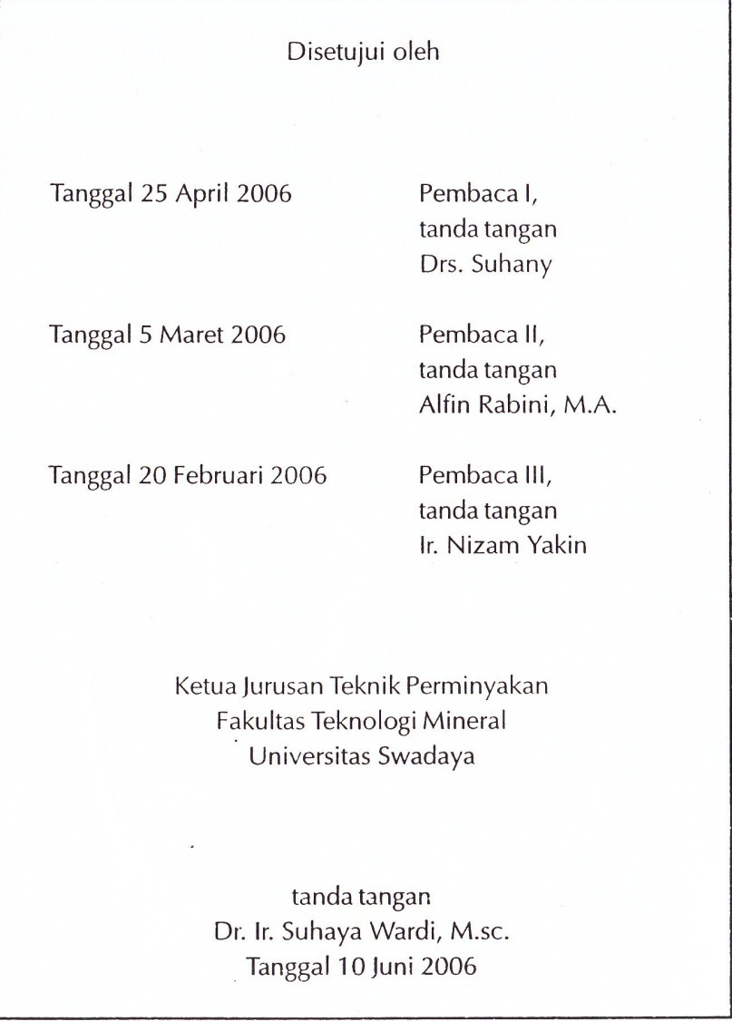
Halaman Pengesahan
Kemungkinan 1
Kemungkinan 2

Slide 48
Hal-hal yang harus dihindarkan dalam penyusunan halaman pengesahan :
Menggaris-bawahi nama dan kata-kata lainnya.
Menggunakan titik atau koma pada akhir nama.
Tulisan melampaui garis tepi.
Menulis nama tidak lengkap.
Menggunakan huruf yang tidak standar.
Tidak mencantumkan gelar akademis.

Slide 49
Prakata ( Kata Pengantar )
Kata pengantar adalah bagian karangan yang berisi penjelasan mengapa menulis sebuah karangan.
Setiap karangan ilmiah, seperti : buku, skripsi, tesis, disertasi, makalah, atau laporan formal ilmiah harus menggunakan kata pengantar.
Kata pengantar merupakan bagian dari keseluruhan karya ilmiah.
Sifatnya formal dan ilmiah. Oleh karena itu, kata pengantar harus ditulis dengan Bahasa Indonesia yang baku, baik dan benar.

Slide 50
Di dalam kata pengantar disajikan informasi sebagai berikut:
Ucapan syukur kepada Tuhan Yang Maha Esa.
Penjelasan adanya tugas penulisan karya ilmiah (untuk skripsi, tesis, disertasi, atau laporan formal ilmiah).
Penjelasan pelaksanaan penulisan karya ilmiah (untuk skripsi, tesis, disertasi, atau laporan formal ilmiah).
Penjelasan adanya bantuan, bimbingan, dan arahan dari seseorang, sekolompok orang, atau organisasi/lembaga.
Ucapan terima kasih kepada seseorang, sekolompok orang, atau organisasi/lembaga yang membantu.
Penyebutan nama kota, tanggal, bulan, tahun, dan nama lengkap penulis, tanpa dibubuhi tanda-tangan.
Harapan penulis atas karangan tersebut.
Manfaat bagi pembaca serta kesediaan menerima kritik dan saran.

Slide 51
Hal-hal yang harus dihindarkan dalam penyajian kata pengantar :
Menguraikan isi karangan.
Mengungkapkan perasaan berlebihan.
Menyalahi kaidah bahasa.
Menunjukan sikap kurang percaya diri.
Kurang meyakinkan.
Kata pengantar terlalu panjang.
Menulis kata pengantar semacam sambutan.
Kesalahan bahasa : ejaan, kalimat, paragraf, diksi, dan tanda baca tidak efektif.

Slide 52
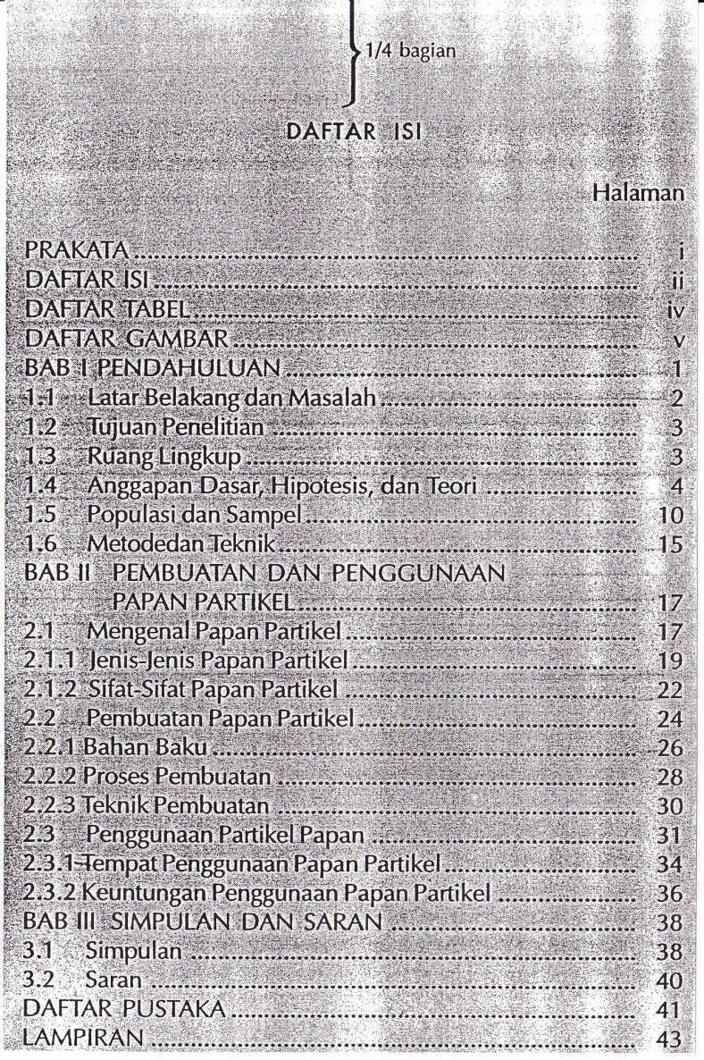
Daftar Isi
* Daftar isi adalah bagian pelengkap pendahuluan
yang memuat garis besar isi karangan ilmiah
secara lengkap dan menyeluruh, dari judul
sampai dengan riwayat idup penulis
sebagaimana lazimnya sebuah konvensi
naskah karangan.
Daftar isi berfungsi untuk merujuk nomor halaman
judul, sub-bab, dan unsure-unsur pelengkap
dari sebuah buku yang bersangkutan.
Daftar isi disusun secara konsisten
baik pernomoran, penulisan, maupun tata
letak judul bab dan judul sub-sub bab.

Slide 53
Beberapa hal yang harus diperhatikan dalam penyusunan daftar isi :
Susunan daftar isi secara taat asas (konsisten) baik pernomoran maupun penulisan huruf bab dan sub-subbab.
Antar bagian dan bab serta antar subbab harus sejajar atau paralel dalam penataan kata.
Rincian sub-subbab maksimal 4 angka.
Tentukan ciri pembeda antara subbab dan sub-subbab.
Sebaiknya desertai halaman rujukan setiap bab atau subbab dengan mengatur kesejajaran melalui titik-titik.
Tajuk bab, subbab, dan sub-subbab harus sama dengan halaman yang diacu pada bagian isi karangan.
Daftar isi harus ada dalam skripsi dan makalah yang lebih dari 10 halaman.
Penusunan daftar isi desesuaikan dengan susunan karangan dan regangan karangan.

Slide 54
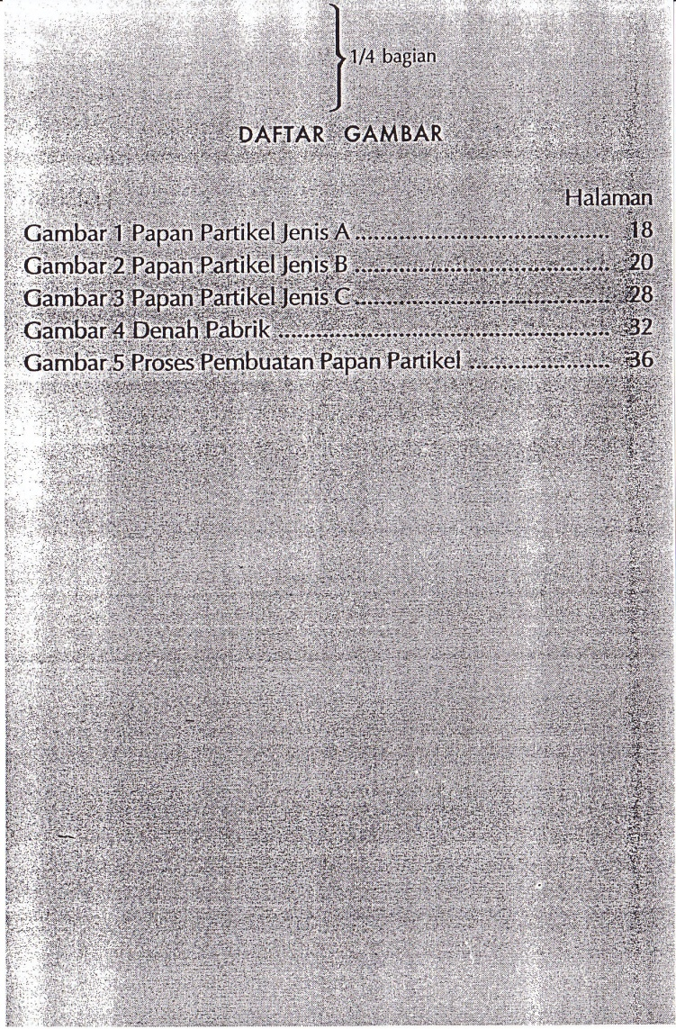
Daftar Gambar
* Bila dalam buku itu terdapat gambar-gambar,
maka setiap gambar yang tercantum dalam
karangan harus tertulis didalam daftar gambar.
Daftar gambar menginformasikan :
Judul gambar, dan
Nomor halaman.

Slide 55
Bagian Isi Karangan
Bagian isi karangan sebenarnya merupakan inti dari karangan atau buku; atau secara singkat dapat dikatakan karangan atau buku itu sendiri.
Pendahuluan
Tubuh Karangan
Kesimpulan

Slide 56
Pendahuluan
Pendahuluan adalah bab I karangan.
  Tujuan utama pendahuluan adalah menarik perhatian pembaca, memusatkan perhatian pembaca terhadap masalah yang dibicarakan, dan menunjukkan dasar yang sebenarnya dari uraian itu.
Pokok-pokok pendahuluan terdiri dari :
  Latar Belakang Masalah
  Tujuan Pembahasan
  Pembatasan Masalah
  Landasan Teori
  Metode Pembahasan

Slide 57
Pendahuluan
Latar belakang masalah dan permasalahan berisi :
  Alasan yang mendukung penulisan
  Kegunaan praktis hasil analisis.
  Pengetahuan tentang studi kepustakaan yang serupa, dan
  Pengungkapan masalah utama secara jelas/ eksplisit.
Tujuan penulisan berisi :
  Sasaran utama yang hendak dicapai.
  Upaya pokok yang harus dilakukan sesuai dengan tugas.

Slide 58
Pendahuluan
Ruang Lingkup Masalah Berisi :
  Batasan masalah yang akan dibahas.
  Rincian masalah yang akan dibahas sesuai dengan ragangan.
  Ketaat asasan (kekonsistenan) dalam menggunakan istilah.
  Dasar Teori yang diterapkan (hipotesis) berisi:
  Prinsip teori/pendapat/hukum/dalil/opini yang digunakan, dan
  Alasan penulis mengemukakan teori tersebut.

Slide 59
Pendahuluan
Sumber data / fakta penulisan berisi :
  Kriteria dalam penentuan jumlah data,
  Kriteria penentuan representatif/mutu data, dan
  Kesesuaian data dengan sifat dan tujuan analisis isi.
  Metode dan teknik penulisan berisi :
      Metode adalah cara penulisan menyajikan karangan seperti deskriptif, komparatif, atau eksperimental, dan
      Teknik penulisan yang berkaitan dengan cara pengumpulan data seperti wawancara, observasi, daftar isian, dan kuisioner.
      Sistematika penulisan berisi :
      Gambaran singkat isi karangan (pendahuluan, isi sebenarnya, dan kesimpulan), dan
      Penjelasan nomer kode (kalau ada)

Slide 60
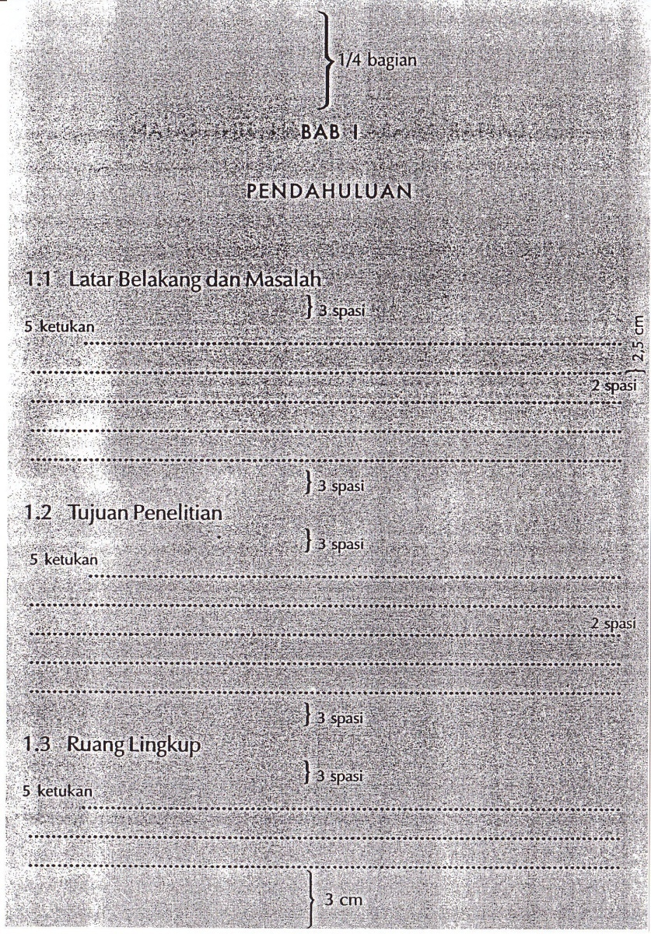
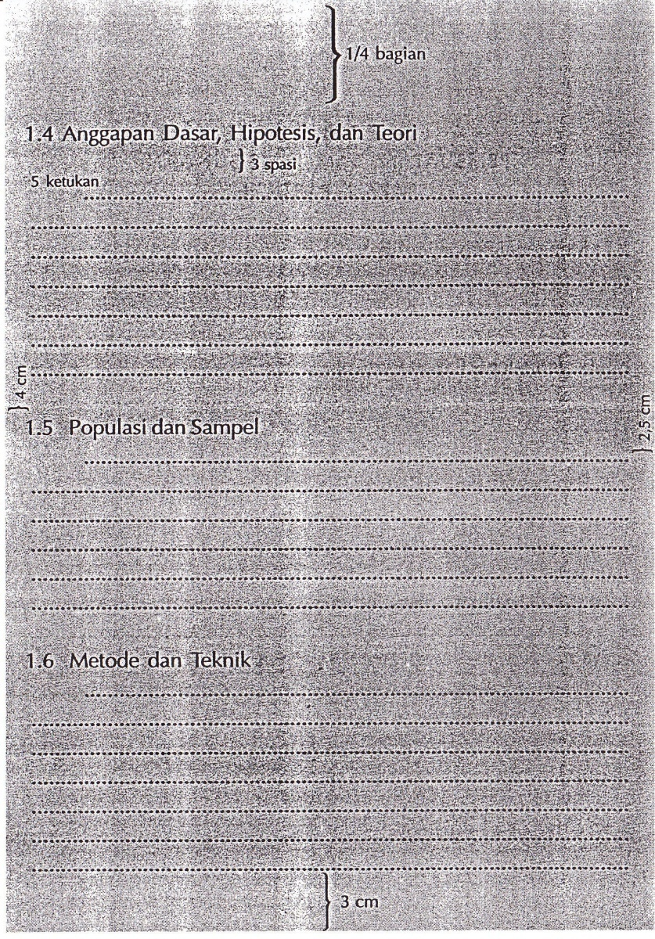
Pendahuluan

Slide 61
Pokok-pokok yang harus tertuang dalam masing-masing unsur pendahuluan sebagai berikut :
Latar belakang masalah*
Tujuan penulisan*
Ruang lingkup masalah*
Landasan teori*
Sumber data penulisan
Sistematika penulisan
Metode dan teknik penulisan
* Poin yang harus dipenuhi dalam penulisan makalah.

Slide 62
Tubuh Karangan
Tubuh karangan atau bagian utama karangan merupakan inti karangan berisi sajian pembahasan masalah. Bagian ini menguraikan seluruh masalah yang dirumuskan pada pendahuluan secara tuntas (sempurna). Di sinilah terletak segala masalah yang akan dibahas secara sistematis.
Kesempurnaan pembahasan diukur berdasarkan kelengkapan unsur-unsur berikut ini :
  Ketuntasan materi.
  Kejelasan uraian/deskripsi :
    Kejelasan penyajian dan fakta kebenaran fakta.
    Kejelasan bahasa.
    Kejelasan konsep.

Slide 63
Hal-hal lain yang harus dihindarkan dalam penulisan karangan (ilmiah):
Subjektivitas dengan menggunakan kata-kata: saya pikir, saya rasa, menurut pengalaman saya, dan lain-lain. Atasi subjektivitas ini dengan menggunakan: penelitian membuktikan bahwa…, uji laboratorium membuktikan bahwa…, survei membuktikan bahwa…,
Kesalahan: pembuktian pendapat tidak mencukupi, penolakan konsep tanpa alasan yang cukup, salah nalar, penjelasan tidak tuntas, alur pikir (dari topik sampai dengan simpulan) tidak konsisten, pembuktian dengan prasangka atau berdasarkan kepentingan pribadi, pengungkapan maksud yang tidak jelas arahnya, definisi variabel tidak (kurang) operasional, proposisi yang dikembangkan tidak jelas, terlalu panjang, atau bias, uraian tidak sesuai dengan judul.

Slide 64
Kesimpulan
Kesimpulan atau simpulan merupakan bagian terakhir atau penutup dari isi karangan, dan juga merupakan bagian terpenting sebuah karangan ilmiah. Kesimpulan harus disusun sebaik mungkin. Kesimpulan harus dirumuskan dengan tegas sebagai suatu pendapat pengarang atau penulis terhadap masalah yang telah diuraikan.
Penulis dapat merumuskan kesimpulannya dengan dua cara:
  Dalam tulisan-tulisan yang bersifat argumentatif, dapat dibuat ringkasan-ringkasan argumen yang penting dalam bentuk dalil-dalil (atau tesis-tesis), sejalan dengan perkembangan dalam tubuh karangan itu.
  Untuk kesimpulan-kesimpulan biasa, cukup disarikan tujuan atau isi yang umum dari pokok-pokok yang telah diuraikan dalam tubuh karangan itu.

Slide 65
Hal-hal yang harus diperhatikan dalam penyusunan kesimpulan :
Isi kesimpulan benar-benar menggambarkan isi karangan yang telah terurai dalam bab-bab isi.
Kesimpulan merupakan jawaban dari (bab) pendahuluan yang mengemukakan masalah.
Kesimpulan hendaknya menimbulkan banyak kesan dan informasi yang berharga bagi pembaca.
Kesimpulan dapat disertai saran (sebagai subbab) yang amat berguna bagi pembca atau peneliti selanjutnya.
Kesimpulan sebagai bab penutup rincian dengan beberapa butir yang dianggap menyimpulkan isi karangan.
Kesimpulan tidak memuat kutipan dan definisi.

Slide 66
Bagian Penutup
Bagian penutup juga merupakan syarat-syarat formal bagi suatu karangan ilmiah.
Bagian Penutup terdiri dari :
  Daftar Pustaka ( Bibliografi )
  Lampiran ( Apendix )
  Penulisan indeks

Slide 67
Daftar Pustaka
Daftar pustaka (bibliografi) adalah daftar yang berisi judul buku, artikel, dan bahan penerbitan lainnya yang mempunyai pertalian dengan sebuah atau sebagian karangan.
Daftar pustaka ini bermaksud untuk mendaftarkan semua sumber bacaan ilmiah.

Slide 68
Hal-hal yang harus diperhatikan dalam penyusunan daftar pustaka :
Fungsi utamanya adalah pengidentifikasian karya ilmiah yang ditulis.
Penempatannya dibelakang atau sesudah penutup karangan atau sesudah bab kesimpulan.
Daftar pustaka diharuskan dalam karya ilmiah sebagai data atau sumber rujukan yang ada pada catatan pustaka dan catatan kaki.
Penyusunannya secara alfabetis, tidak menggunakan nomor urut, baris pertama diketik dari garis tepi dan baris kedua digunakan indensi 5 ketukan ke dalam spasi, dan konsisten dengan teknik tanda baca.

Slide 69
Penyusunan Bibliografi
Penyusunan bibliografi cara pertama :
  Nama pengarang ( susunan nama kedua, koma, nama pertama ) -> Koma
  - Judul buku
  - Judul artikel, nama jurnal vol. No./majalah/surat kabar
  - Judul esai, nama buku kumpulan esai
  - Judul karangan / penjelasan kata (istilah) nama ensiklopedia.
  Nama kota -> titik dua ( : )
  Nama penerbit -> Koma
  Tahun penerbitan -> titik
-> Koma
1
2
3
Contoh :
Allen, Edward David, and Rebecca M. Valette, Classroom Technique : Foreign Language and English as a second Language, New York : harcourt javanich, Inc., 1977.
5
4

Slide 70
Penyusunan Bibliografi
Penyusunan bibliografi cara kedua :
  Nama pengarang -> ( . ) Titik
  Tahun terbitan -> ( . ) Titik
  Judul karangan
  ( buku, jurnal, majalah, kumpulan esai ) -> ( . )Titik
  Nama kota -> ( : ) Titik dua
  Nama penerbit -> ( . ) Titik
4
1
3
2
Contoh :
Allen, Edward David, and Rebecca M.Valette. 1977. Classroom Technique : Foreign Language and English as a second Language. New York : Harcourt Javanich, Inc.
5

Slide 71
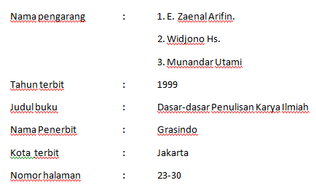
Contoh : Penulisan Bibliografi
Cara pertama :
Arifin, E. Zaenal, Widjono dkk, Dasar-Dasar Penulisan Karya Ilmiah, Jakarta : Grasindo, 1999.
Cara kedua :
Arifin, E. Zaenal, Widjono dkk. 1999. Dasar-Dasar Penulisan Karya Ilmiah. Jakarta : Grasindo

Slide 72
Ketentuan-ketentuan dalam penulisan daftar pustaka :
Jika judul buku itu disusun oleh dua pengarang, nama pengarang kedua tidak perlu dibalik.
Jika buku itu disusun oleh banyak orang, nama pengarang pertama yang dicantumkan, setelahnya diberi keterangan dkk (dan kawan-kawan) atau bisa juga menggunakan singkatan et al (et all).
Jika buku itu merupakan editorial (bunga rampai), nama editor yang dipakai dan dibelakangnya diberi keterangan ed. ‘editor’
Nama gelar pengarang lazimnya tidak dituliskan.
Daftar pustaka disusun secara alfabetis berdasarkan urutan huruf awal nama belakang pengarang.
Tidak menyebutkan jumlah halaman. ( seperti rujukan )

Slide 73
Lampiran ( Apendix )
Lampiran adalah bagian karya ilmiah yang merupakan keterangan atau informasi tambahan yang dianggap perlu untuk menunjang kelengkapan karya ilmiah.
Keterangan atau informasi tambahan memperjelas analisis atau sitesis yang terdapat di bab isi sebenarnya.
Lampiran harus mengacu ke uraian isi karangan.

Slide 74
Hal-hal yang harus diperhatikan dalam menyusun lampiran :
Bagian lampiran ditempatkan sesudah daftar pustaka dengan penulisan judul atau tajuk LAMPIRAN (kapital) dalam halaman tersendiri.
Isi lampiran diletakan setelah halaman lampiran dan diberi nomor urut (angka Arab) jika isi lampiran dan jenis lebih dari satu.
Keterangan yang dapat dilampirkan bergantung pada jenis, sifat, dan tujuan karya ilmiah.
Yang dapat dimasukan kedalam lampiran, adalah korpus data kuisioner, tes, peta, tabel, diagram, gambar, foto transkripsi atau transliterasi, instrument penelitian, wawancara, grafik, dan sumber lain.
Sebagai pelengkap karangan (bagian penutup) bahan informasi sedikit lebih panjang dan banyak serta cukup penting sehingga mengganggu bila ditempatkan dalam isi atau sebenarnya dalam karangan.
Korpus data yang ada ada dalam lampiran harus mengacu kepada bab isi karangan.
Lampiran ini berfungsi sebagai sumber informasi yang lebih tinggi mendasar dan mendetail.

Slide 75
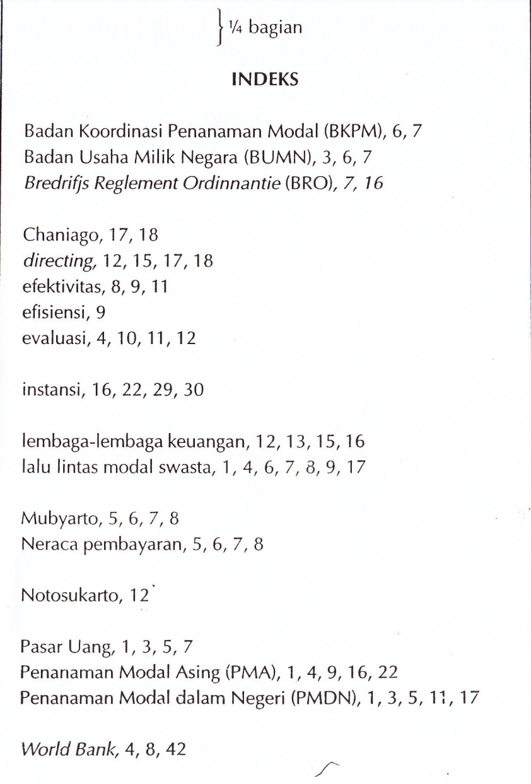
Indeks
Indeks adalah daftar kata atau istilah yang digunakan dalam uraian dan disusun secara alfabetis (urut abjad).
Penulisan indeks disertai nomor halaman yang mencantumkan penggunaan istilah tersebut.
Indeks berfungsi untuk memudahkan pencarian kata dan penggunaannya dalam bahasan.

Slide 76
Hal-hal yang harus diperhatikan dalam penyusunan indeks :
Indeks disusun setelah naskah atau karangan siap dicetak atau dijilid tanpa ada perubahan halaman.
Indeks disusun secara alfabetis, berkelompok perhuruf, dan mengacu kepada teks tempat istilah itu tercantum dengan pemisah tanda koma.
Indeks memuat istilah ilmiah, kata kunci topik, dan kata nama yang terdapat di halamanteks tanpa dibubuhi makna.
Indeks mengikuti ejaan, khususnya capital dan garis bawah.
Fungsi indeks berguna untuk mencari istilah atau topik yang diperlukan dan melihat seberapa banyak penguasaan serta ketepatan istilah digunakan.

Slide 77
Hal-hal yang harus diperhatikan dalam penyusunan indeks :
Indeks sudah dimulai dari (bab) pendahuluan sampai dengan (bab) kesimpulan.
Jarak spasi antar baris dalam indeks satu spasi dan antar kelompok berjarak tiga spasi.
Dalam penulisan skripsi, tesis, dan disertasi, indeks dibagi duaa jenis yaitu indeks nama diri (berdiri sendiri) dan indek pokok.
Indeks dengan tulisan INDEKS harus ditempatkan pada halaman tersendiri.
Penulisan nama orang harus dibalik seperti dalam daftar pustaka.
Seperti contoh berikut :
Polemik: 15, 26, 55, 56,60, dan 79.
Kata Polemik dalam contoh di atas dapat ditemukan pada halaman 15, 26, 55, 56, 60, dan 79 dan pegertiannya dapat dipahami melalui kalimatnya.

Slide 78


